Slide 1


Belle II
Ezio Torassa
CdS - Nuove proposte
27 Giugno 2013

Slide 2
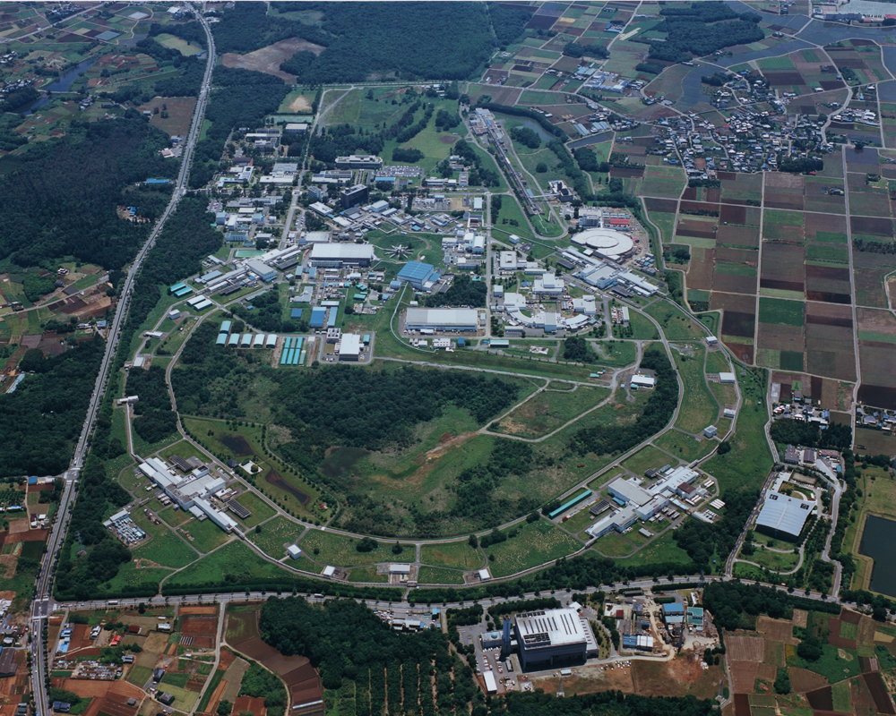
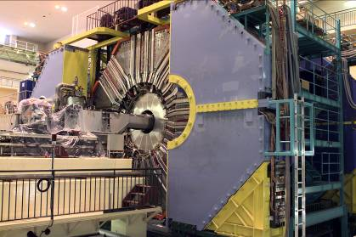
SuperKEKB e Belle II
upgrade di KEKB e Belle
parameters |  | KEKB |  | SuperKEKB |  | units
 |  | LER | HER | LER | HER
Beam energy | Eb | 3.5 | 8 | 4 | 7 | GeV
Half crossing angle | φ | 11 |  | 41.5 |  | mrad
Horizontal emittance | εx | 18 | 24 | 3.2 | 4.6 | nm
Emittance ratio | κ | 0.88 | 0.66 | 0.37 | 0.40 | %
Beta functions at IP | βx*/βy* | 1200/5.9 |  | 32/0.27 | 25/0.30 | mm
Beam currents | Ib | 1.64 | 1.19 | 3.60 | 2.60 | A
beam-beam parameter | ξy | 0.129 | 0.090 | 0.0881 | 0.0807
Luminosity | L | 2.1 x 10³⁴ |  | 8 x 10³⁵ |  | cm⁻²s⁻¹

Slide 3
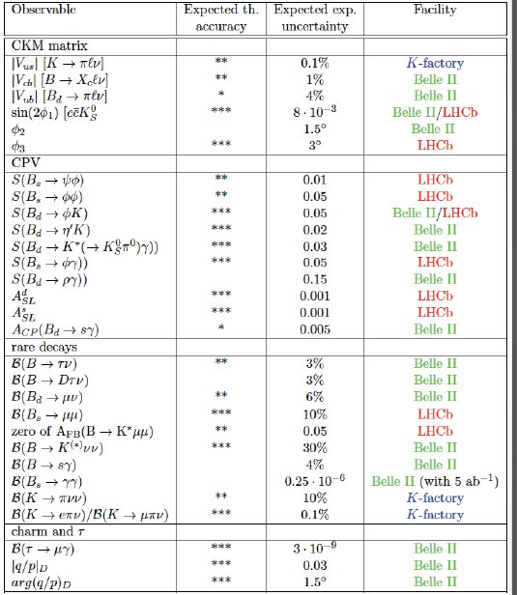
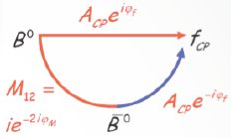
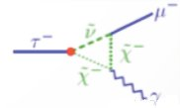
Con una luminosità più
alta di un fattore 10² sarà migliorata la misura di A_{CP}
saranno misurati i rapporti di decadimento di diversi canali rari.
Complementarietà
rispetto ad LHCb

Slide 4
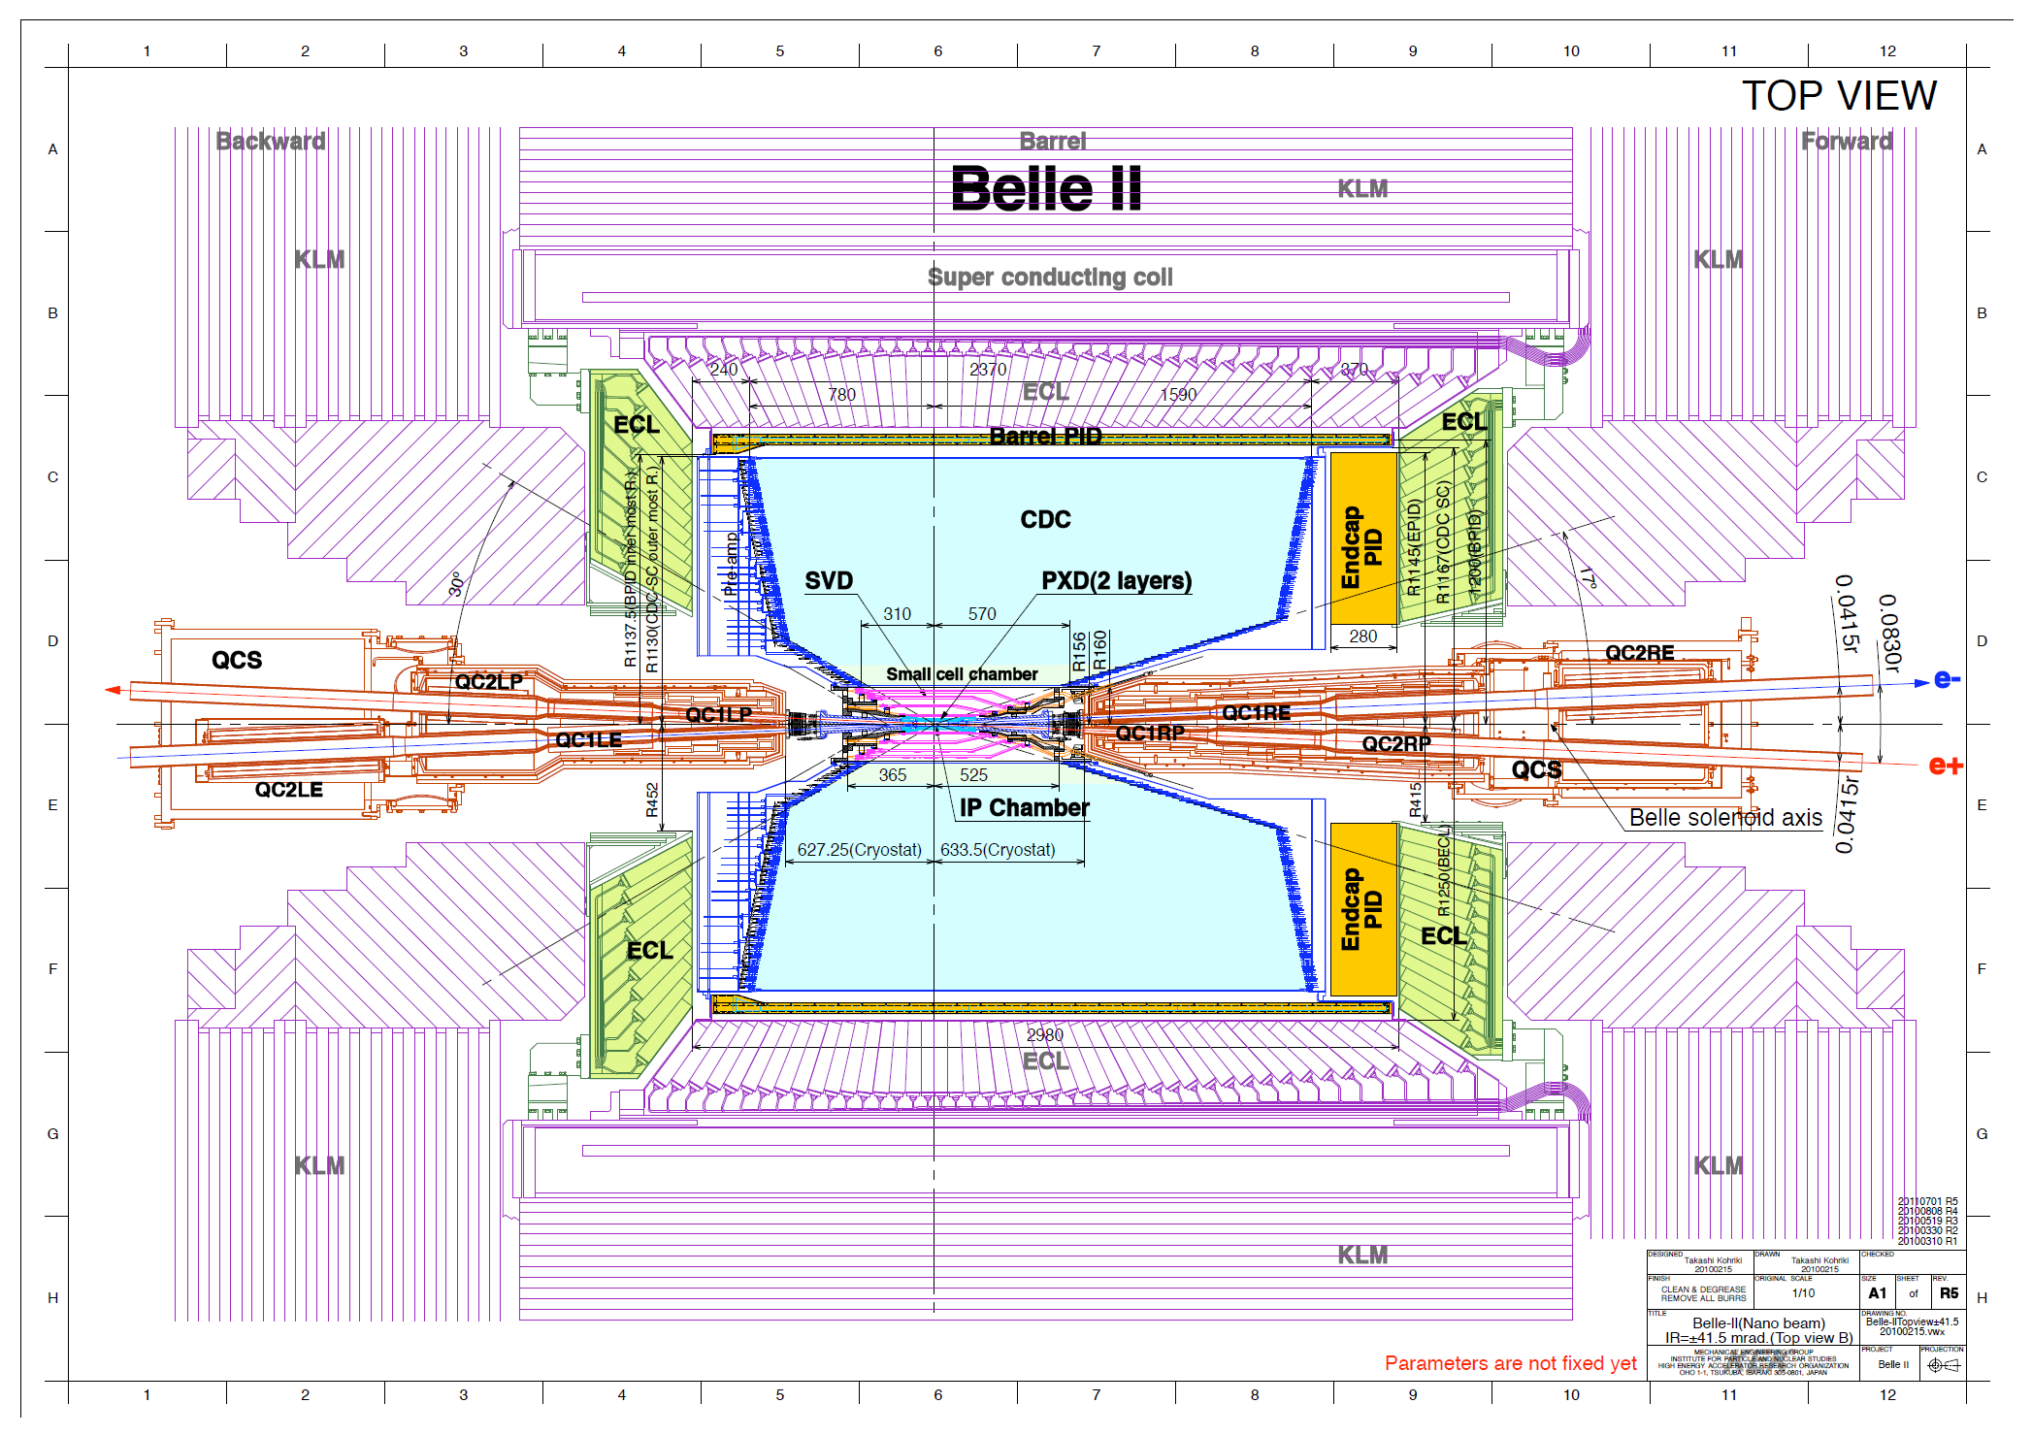
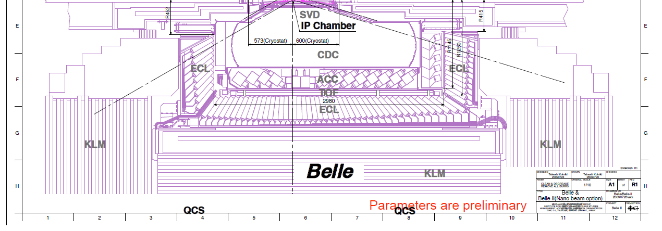
Belle II Detector (in comparison with Belle)
SVD: 4 DSSD lyrs g 2 DEPFET lyrs + 4 DSSD lyrs
CDC: small cell, long lever arm
ACC+TOF g TOP+A-RICH
ECL: waveform sampling (+pure CsI for endcaps)
KLM: RPC g Scintillator +MPPC

Slide 5
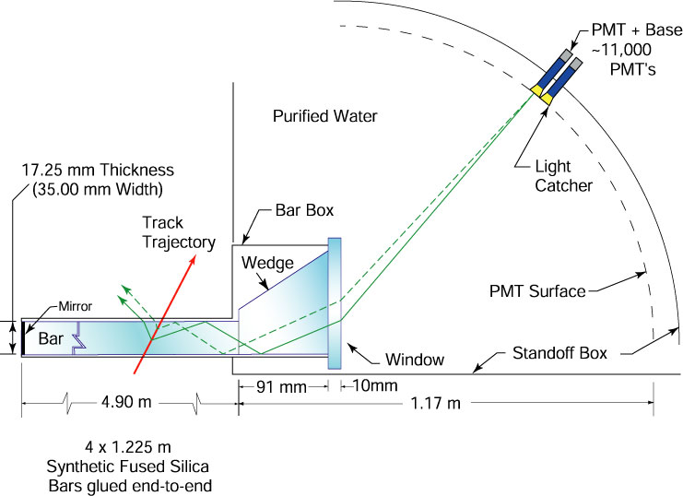
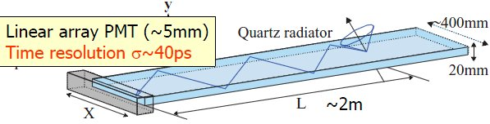
Dal DIRC (Babar/SuperB) al TOP (Belle-II)
L’informazione sull’angolo Čerenkov
non è più trasformata in una forma geometrica (cerchio o parabola) ma in un tempo di propagazione.
Si può migliorare la risoluzione aggiungendo un contributo geometrico cioè usando una matrice di PMT. Lo spazio occupato viene comunque notevolmente ridotto.
450 mm
2 barre incollate per una
lunghezza totale di ~ 2.5 m

Slide 6
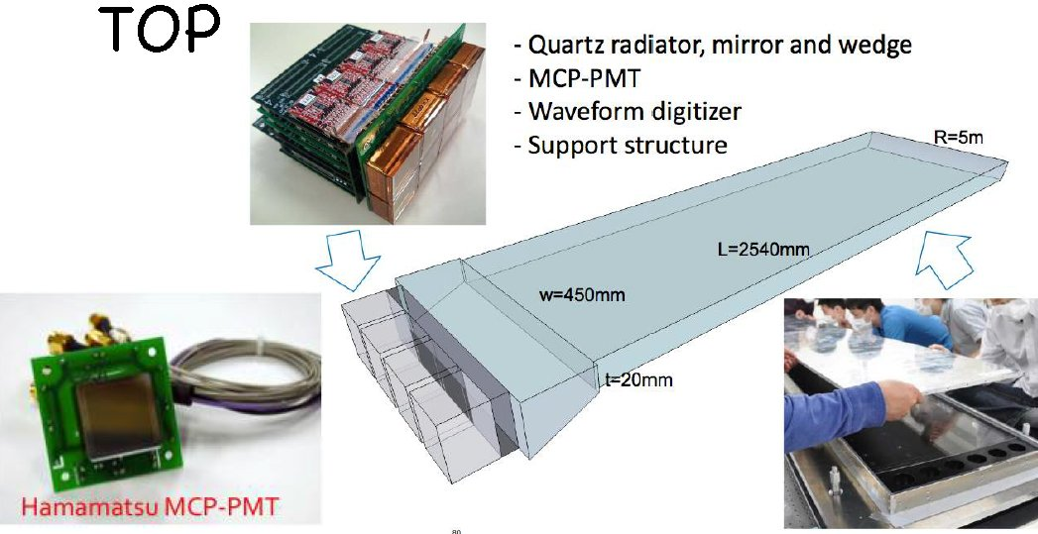
Componenti TOP
Barra di quarzo, box di espansione
Specchio a fine barra
Fotorivelatori (MCPP MT)
Elettronica lettura segnale
Supporto struttura

Slide 7
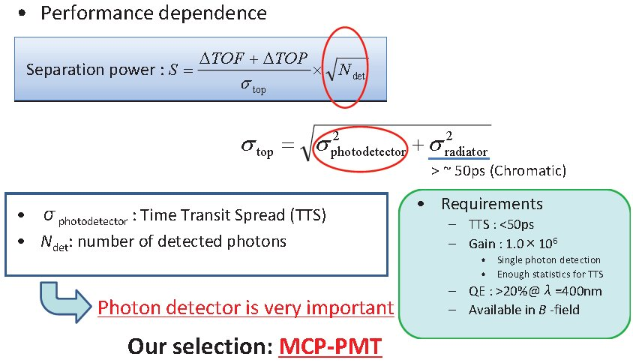
Fotorivelatore
Il potere di separazione dipende dalla differenza dei tempi di volo (TOF) dalla differenza dei tempi di propagazione dei fotoni Čerenkov (TOP) e dal numero di fotoni rilevati.
La scelta del fotorivelatore è importante. I MicroChannel Plate
MCP-PMT hanno le caratteristiche
richieste

Slide 8
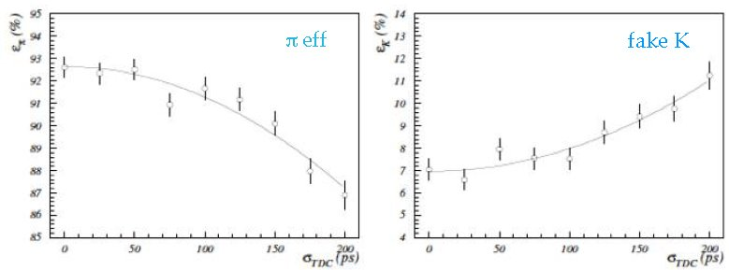
Effetti risoluzione TOP
Una risoluzione del TOP superiore a 40 ÷ 50 ps si traduce in un peggioramento
delle efficienze di selezione e in un aumento di falsi positivi:
B→ππ B →ργ
Eff. Fake Eff. Fake
Belle-II 98.1% 2.9% 99.0% 1.9%
Belle 88.5% 11.6% 87.5% 10.0%

Slide 9
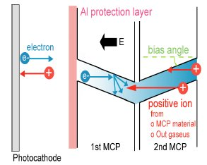
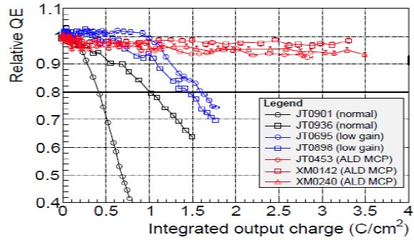
Situazione attuale TOP
Produzione MCPPMT:
si e' scelto di optare per gli ALD MCP-PMT, nuovi fotorivelatori che grazie ad un substrato protettivo (Atomic Layer Deposition) hanno un’ottima resistenza alla radiazione. I PMT caratterizzati fnora (½ del totale) saranno restituiti a Hamamatsu. E’ necessario il raddoppio dei setup per il controllo qualità, tali test saranno fatti a Nagoya ed a KEK.
Produzione barre di quarzo
Due produttori sul mercato: Okamoto (Japan)+Zygo (USA)
Il via libera del DOE per il finanziamento e l’avvio della della produzione dipende dal supermanto di una review (CD-2/3), il test di un prototipo (1/16 del rivelatore) è appena terminato, i risultati saranno presentati alla prossima riunione.

Slide 10
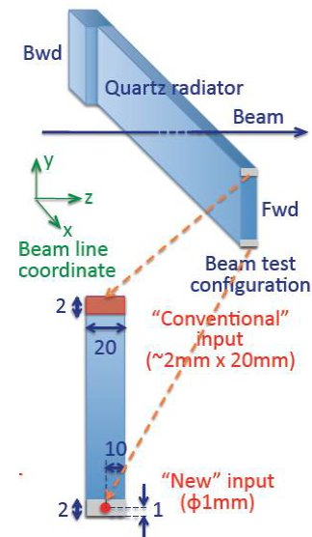
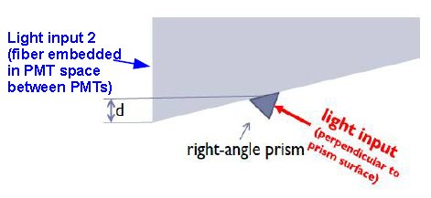
Contributo Italiano al TOP calibrazione temporale
Nel test in corso in Giappone, la verifica della calibrazione temporale e' affidata a impulsi luminosi iniettati a fondo barra (figura a destra). E‘ necessario un sistema complementare capace di iniettare impulsi che arrivino in sincrono sui PMT senza attraversare tutta la barra.
Abbiamo iniziato a simulare le soluzioni possibili per l'immissione della luce nel quarzo. Prevediamo di realizzare una catena completa che va dal laser alla lettura dei PMT. Collabora al progetto Marc Rosen (UH Manoa), che ha realizzato il TOF calib system per BES-III

Slide 11
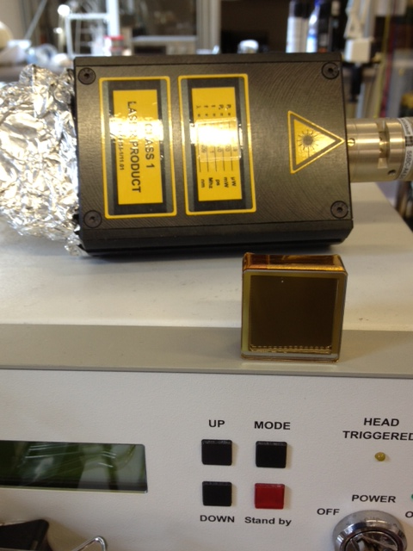
Setup a Padova
Testa laser:
P 39 μW – 500 mW (classe 1)
t 40 ps
λ 409 nm
MCP-PMT in prestito da Nagoya:
JT0893 3480 V
JT0900 3490 V
Laser :
Advanced Lased Diode System
EIG1000D (2008)

Slide 12
Programma 2013
Disegno del sistema di calibrazione temporale
Obiettivo : definire le specifiche della sorgente laser , delle fibre, degli splitter, della tecnica di iniezione della luce per consentire di monitorare a livello < 40 ps la risoluzione temporale del rivelatore. (nb: 40 ps~8 mm)
Padova: sistema ottico per l'illuminazione dei MCPPMT
- disegno del sistema di iniezione degli impulsi luminosi
- tests incollaggio dei diffusori/prismi/lenti sulla box di espansione
- simulazione dei percorsi ottici
Torino:
- tests: sistema di distribuzione della luce dal laser alle fibre:
- tests: confronto del time jitter su diversi tipi di fibra
- simulazione dei percorsi ottici
- processamento dei segnali in uscita dall'ASIC per l'analisi delle calibrazioni laser
- programmazione VHDL del FPGA di backend per la sparsificazione dei segnali

Slide 13
Belle-II Italia
FTE/Phys = 53%, dovuto ad altre attività in corso
  Babar, BES-III, CMS, GrII, GrV….
ECL
TOP
Tracker

Slide 14
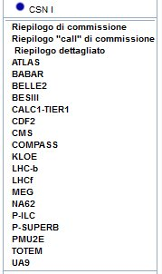
Belle-II Italia
Quadro generale di attività presentato in commissione il 3 giugno.
Primo incontro con i referee avvenuto il 25 Giugno. Partecipazioni e richieste sono state aggiornate, sono ancora possibili aggiustamenti
Dimensionamento del gruppo adeguato, sigla
nazionale Belle2 creata per il 2014.
Per il 2013 resta la sigla SuperB
(http://www.ac.infn.it/preventivi/2014/)
Sostegno da parte dell’INFN confermato nella
riunione di Bedeschi con la giunta

Slide 15
Belle-II TOP
Nagoya, KEK, Hawaii, Cincinnati, Lubiana, PNNL, Padova, Torino
Torino
Roberto Mussa 60%
Umberto Tamponi 100%
(Fabrizio Bianchi 60% computing)
Padova
Posocco Mario 70%
Sartori Paolo 30%
Torassa Ezio 30%
Disponibilità a collaborare da parte di Giraudo (TO), Benettoni (PD), DalCorso (PD) ma al momento non vi è nessun impegno ufficiale di Tecnici e Tecnologi in nessuna delle due Sezioni (come risulta dalla tabella mostrata in precedenza).

Slide 16
Richieste 2013 (Cat. A)
Consumi ed inventario finalizzato a definire il sistema di calibrazione temporale:
TO PD
4 MCPPMT @6kEu/PMT: 12 kEu 12 kEu
- 1 box di espansione: 20 kEu
fibre + attrezzature ottica: 3 kEu 3 kEu
elettronica, cavi , connettori, boards: 3 kEu
4 front end boards per lettura MCPPMT: 32 kEu
- laser head upgrade per scendere sotto 25 ps: 8 kEu

Slide 17
Richieste 2014 e 2015 (Cat. A)
Riassumono i costi previsti per la realizzazione del sistema di calibrazione
senza entrare nel dettaglio della distribuzione tra diversi istituti
Spese 2014:
- FPGA per sottrazione dei piedestalli online: 2 kE
- Altri MCPPMT per tests: 2 modello nuovo (ALD) 12 kE
- Fotonica: fbre, connettori, splitters, diffusori/prismi: 25 kE
CAEN HV 1 mainframe + 2 schede: 21 kE
Spese 2015, a disegno fnalizzato:
- sistema di monitoraggio stabilita' : radiometro/fbre: 10kE
- Fotonica: fbre, connettori, splitters, diffusori/prismi: 125 kE
- Unita laser Disegno base: 4*12 kE/laser ~ 50 kE
- CAEN HV: 1 mainframe + 4 schede 35 kE
Nagoya chiede manpower tecnico: 8 mesi-uomo (2 tecnici) in 2 anni, per l'assemblaggio delle barre e del sistema di calibrazione a KEK

Slide 18
Richieste 2014 (Cat. B)
Riassumono i costi previsti per i consumi (Cons) e trasferte (Tras)
Sono riferiti solo a Padova
Cons:
- 1.5 kEu / FTE: 1.95 kE
Tras:
3 General meeting x 2 pers x 2.5 kEu 15 kEu
Meeting e workshop sottosistema 2 kEu / FTE 2.6 kEu

Slide 19
Backup

Slide 20
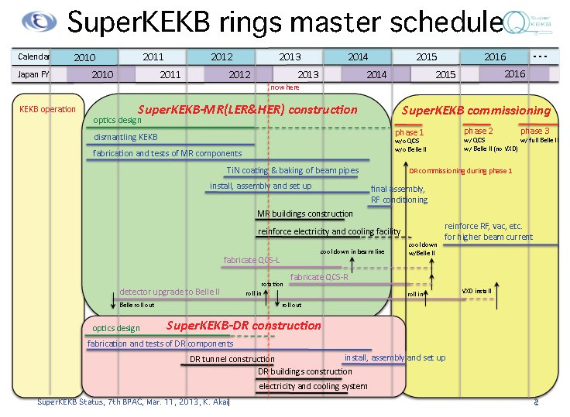

Slide 21
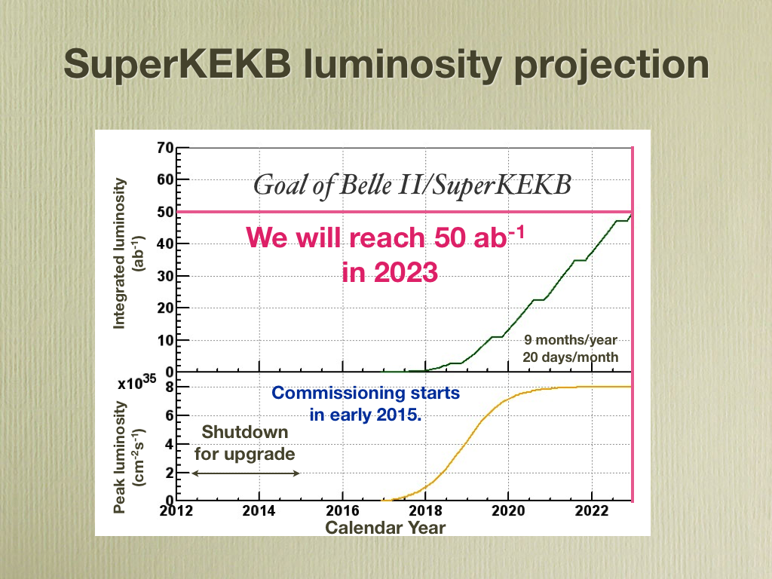
21

Slide 22
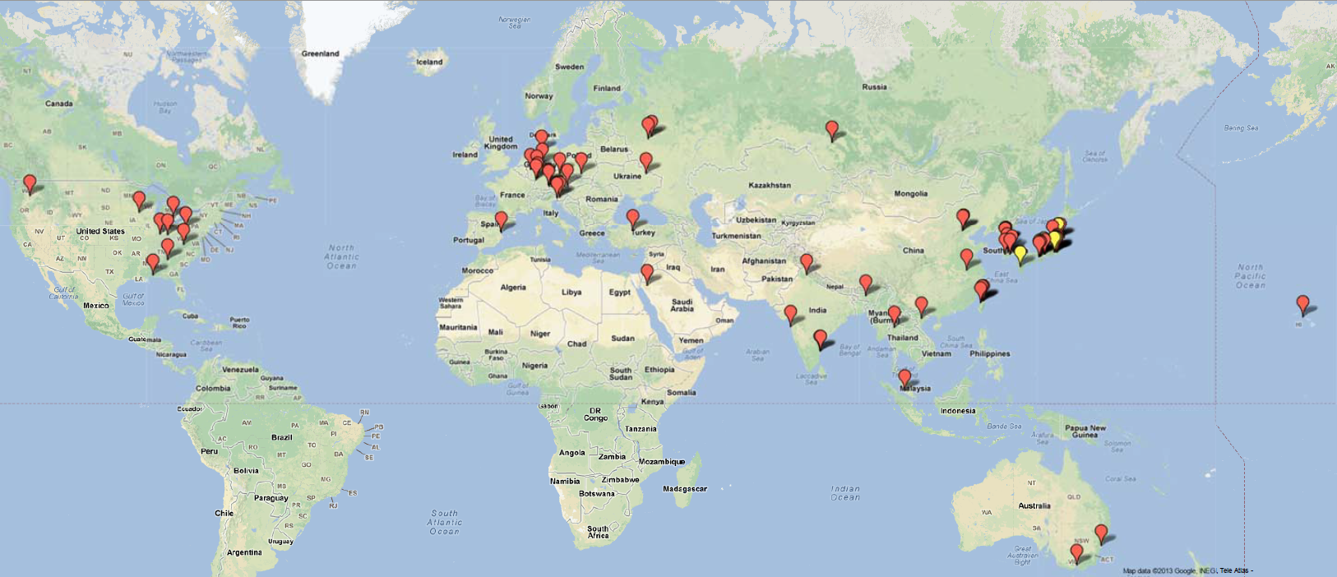
Collaborazione Belle-II
452 physicists, 70 institutions, 20 countries

Slide 23
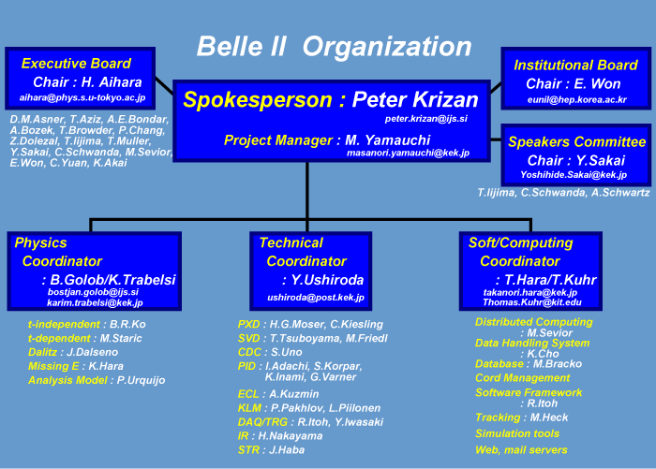

Slide 24
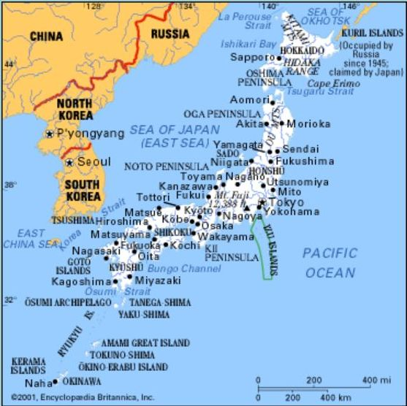
KEK si trova a
Tsukuba, circa
80 km a nord-est di Tokyo
Nagoya si trova a circa 200 km a sud-ovest di Tokyo

Slide 25
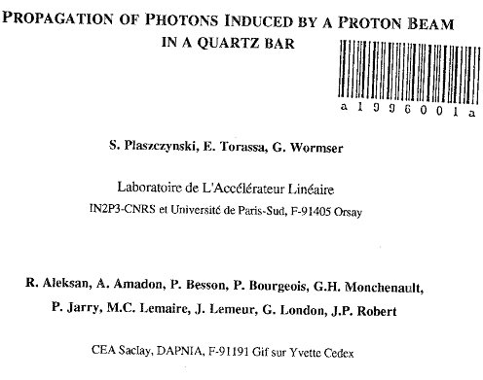
Dal DIRC al TOP
LAL 95-88
DAPNIA/SPP 95-27
January 1996

Slide 26
2014 Sottosistemi
SVD
PID
ECL
COMP
Grand Total
1200

Slide 27
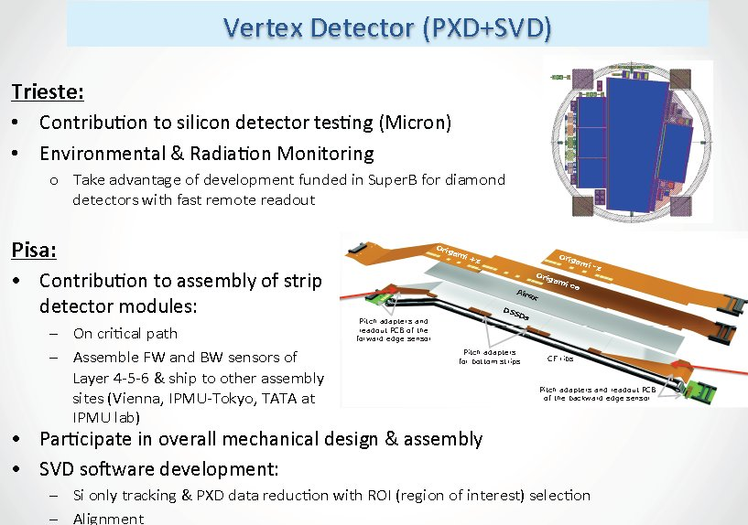

Slide 28
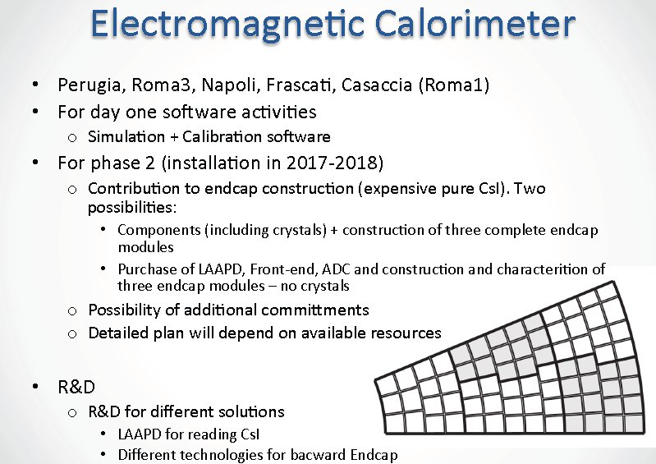

Slide 29
PID

